Slide 1


Projeto da empresa OLDTech Ltda
Sandi Ourique
Aurelia Bagagim
Juliana Maciel

Slide 2
Projeto
Programa em Python onde insere, corrige e padroniza dados tanto do SQL das lojas filiais, quanto do noSQL da loja Matriz.

Slide 3
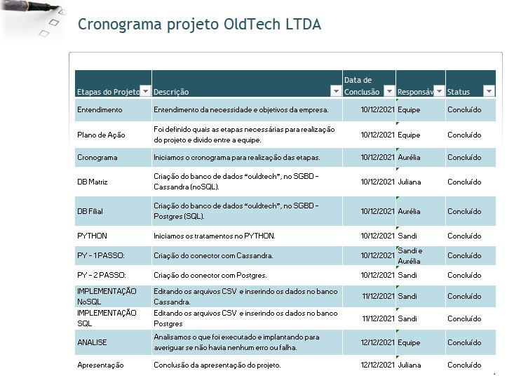

Slide 4
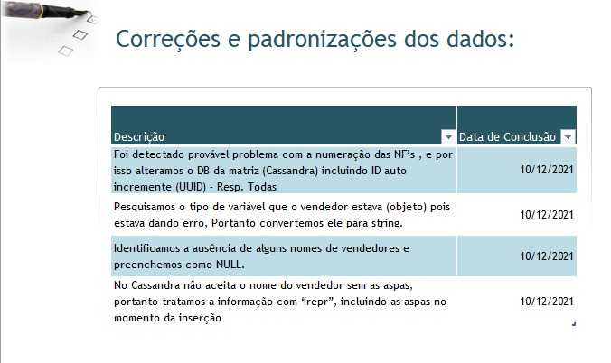

Slide 5
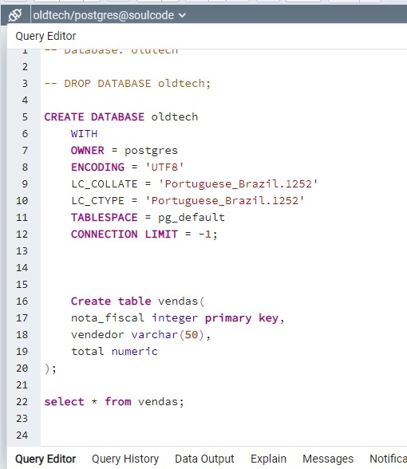
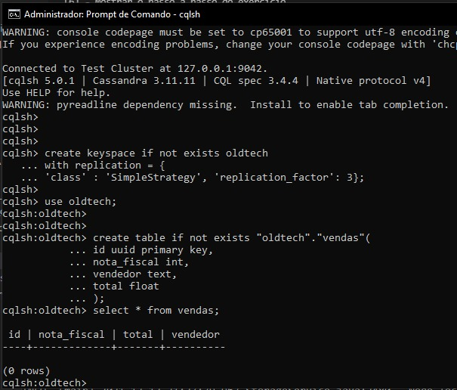
Criação dos Bancos de Dados:
Banco SQL
Banco NoSQL

Slide 6
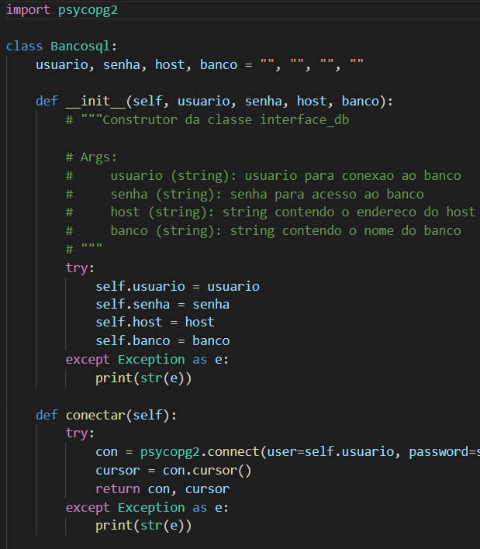
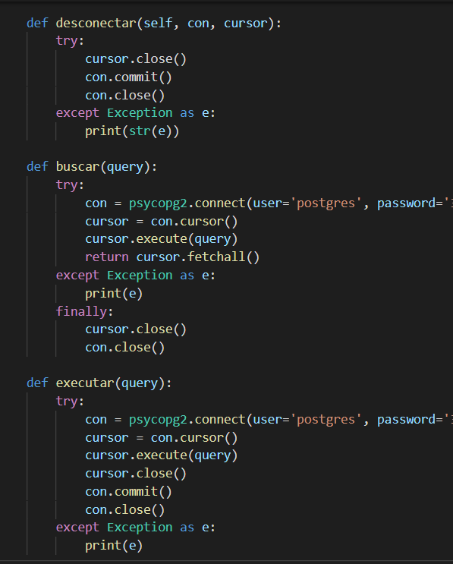
Conector SQL
Conexão PY com o SQL das filiais
Funções

Slide 7
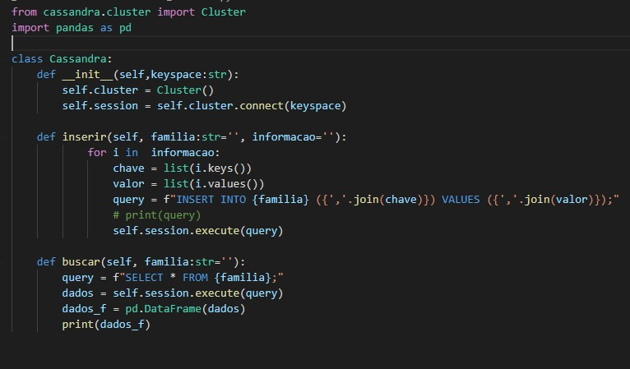
Conector NoSQL
Conexão e funções PY com NoSQL da Matriz

Slide 8
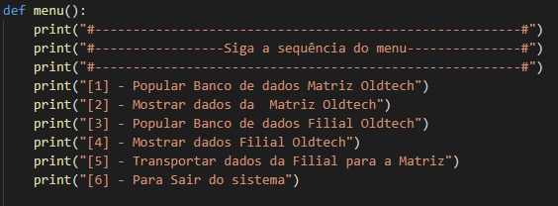
Menu:

Slide 9
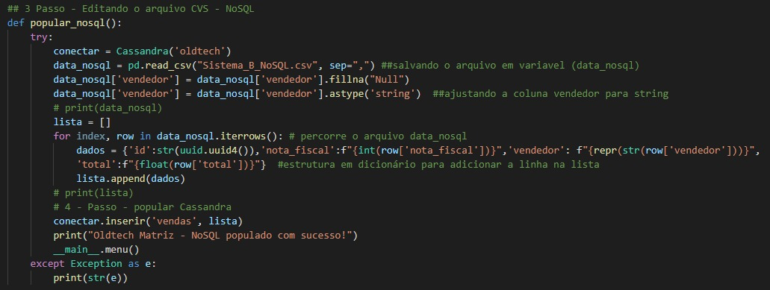
Função 1: Popular banco NoSql
Classe Inserir:

Slide 10
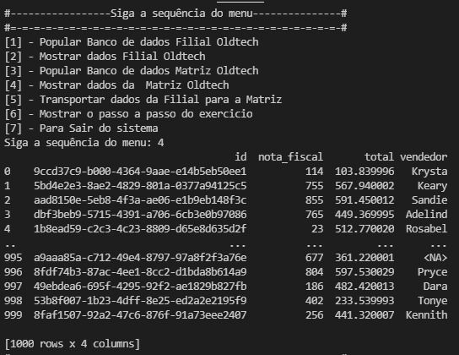
Banco NoSql populado.

Slide 11
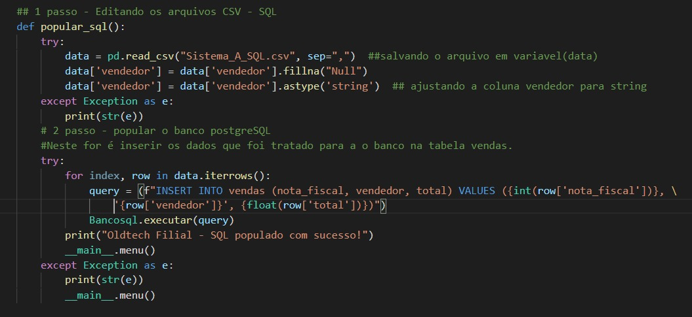
Função 2: Popular banco SQL
Classe Inserir:

Slide 12
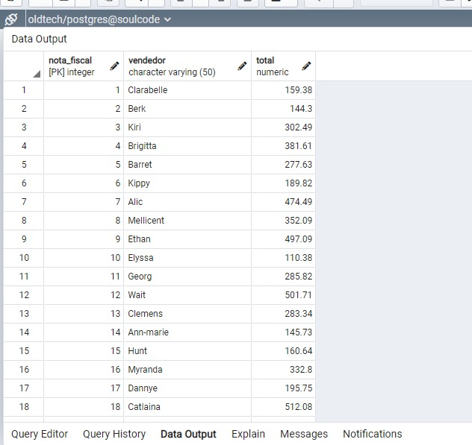
Banco SQL populado.

Slide 13
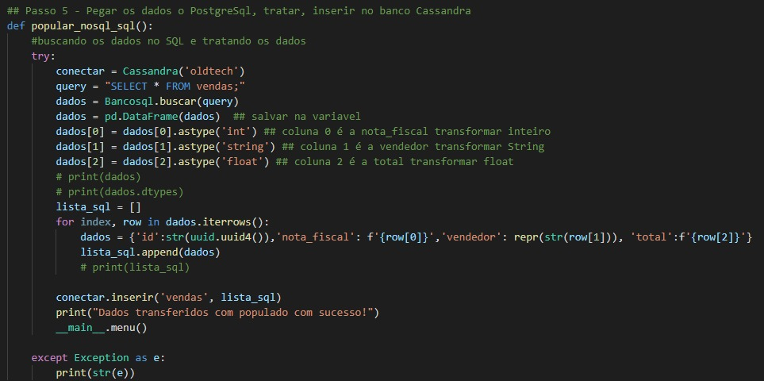
Função 3: Transportar dados tratados da Filial para a Matriz.

Slide 14
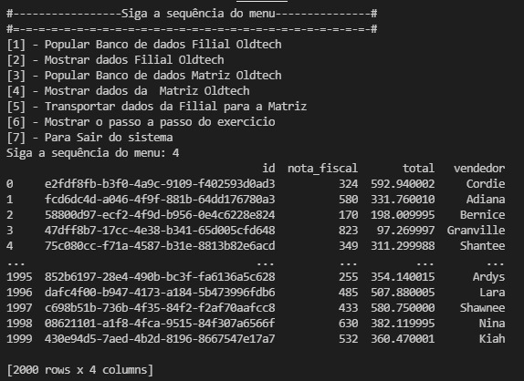
Banco NoSql da Matriz corrigido, padronizado e populado.
Pelo código em Python.

Slide 15
FIM

